Slide 1
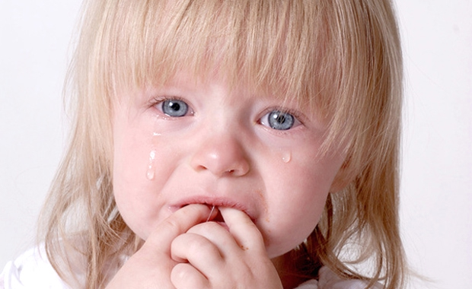
Родителями быть нелегко, но плохо, если нелегко от этого нашим детям

Slide 2
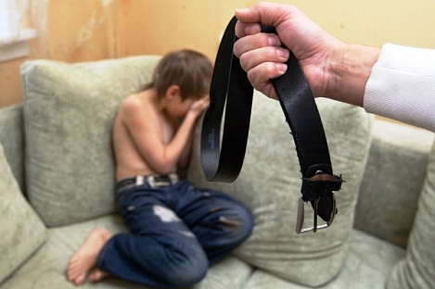
Жестокое обращение с детьми – это умышленное или неосторожное обращение или действия со стороны взрослых, которые привели к травмам, нарушению в развитии, смерти ребенка, либо угрожают его правам и благополучию

Slide 3
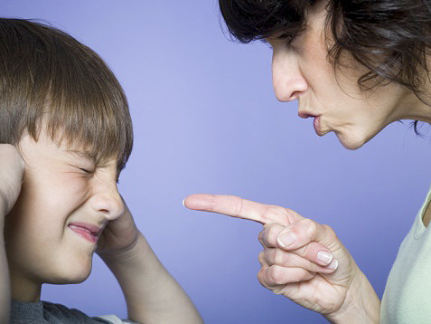
Виды жестокого обращения в семье
Насилие над ребенком –
это физическое, психологическое, социальное воздействие на
ребенка со стороны другого человека, семьи, группы или
государства, вынуждающее его прерывать значимую
деятельность и исполнять другую либо угрожающее его
физическому или психологическому здоровью.

Slide 4
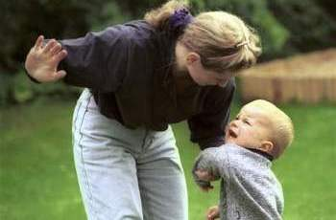
Виды насилия:
Психологическое (эмоциональное) насилие
Пренебрежение нуждами и интересами ребенка
Физическое насилие
Сексуальное насилие

Slide 10
В 2011 году в России около 2496
несовершеннолетних погибли вследствие
применения к ним физического насилия.
При этом от 30 до 50 % погибших детей убиты родителями или лицами, их заменяющими.
2786 несовершеннолетних стали потерпевшими, их здоровью был причинен тяжкий вред.

